Slide 1
Discussing reading habits [1 / 3]
Using adverbs of preference gern, lieber and am liebsten with different verbs
German
Frau Bolton

Slide 2
[ei]
[ie]
frei
Liebe

Slide 3
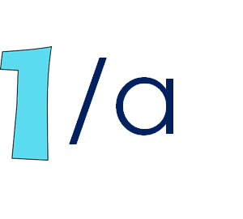
[ei]
klein leider
treiben
ein allein

Slide 4
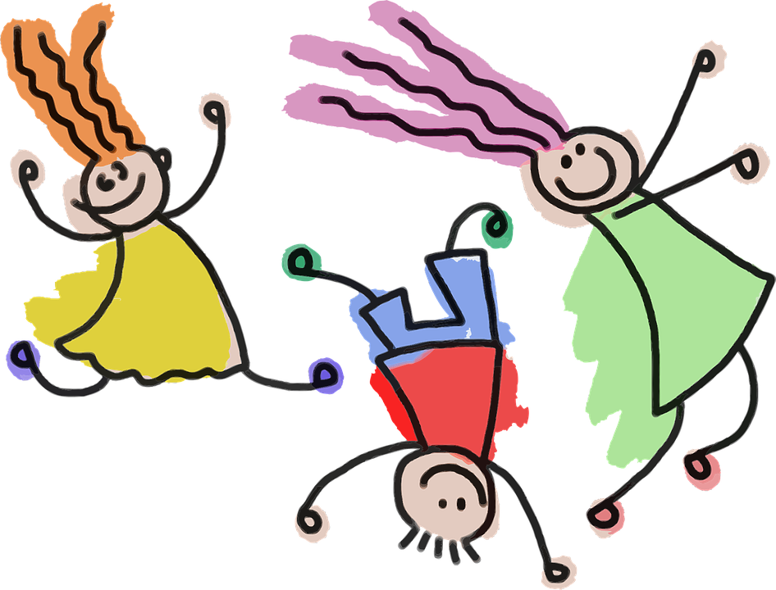
[ie]
Brief sie
tief spielen
liegen

Slide 5
treiben | to do (sport)
spielen | to play
treffen | to meet
gehen | to go
hören | to listen to
lesen | to read
sehen | to watch/see
faulenzen | to laze around
die Freizeit | free time
die Stadt | the town

Slide 6
gern, lieber, am liebsten
gern = gladly
lieber = rather
am liebsten = the best / most

Slide 7
gern, lieber, am liebsten
I like reading.
Ich lese gern.
Ich sehe lieber fern.
Ich spiele am liebsten Hockey.
I prefer watching TV. (literally, I watch rather TV)
I like playing hockey the most.
Which word in each German sentence is the verb?

Slide 8
gern, lieber, am liebsten
Ich lese gern
Ich sehe lieber fern
Ich spiele am liebsten Hockey

Slide 9
gern, lieber, am liebsten
Person | Verb | gern / lieber /am liebsten | Extra information
ich | spiele | gern | am Computer
ich | treffe | lieber | Freunde
ich | faulenze | am liebsten | auf dem Sofa

Slide 10
gern, lieber, am liebsten
To say that you don’t like doing something, you use nicht gern
Person | Verb | gern / lieber /am liebsten | Extra information
ich | spiele | nicht gern | am Computer

Slide 11
Summary of our learning
The adverbs gern, lieber and am liebsten always follow a verb.
ich lese gern means: I like reading.
ich lese lieber means: I prefer reading.
ich lese am liebsten means: I like reading the most.
The verb in each of the sentences above is: lese.

